Slide 1
Архитектура на ОС
Как е изградена ОС?

Slide 2
Ядро на ОС
Централна част на ОС, обезпечаваща координирания достъп на приложения до ресурси на компютъра. Според различните реализации ядрото съдържа в себе си различни инструменти и услуги

Slide 3
Команден интерпретратор
Програмата, която чете и интерпретира командите се нарича команден интерпретатор или обвивка (shell).
ОС може да приема различни команди, свързани с различни нейни функции:
Създаване и управление на процеси
Управление на входно/изходни операции
Управление на вторични запомнящи устройства
Достъп до файлова система
Управление на механизмите за защита;
Мрежови функции
Други

Slide 4
Монолитно ядро
Една монолитна програма в паметта
Всяка компонента на ядрото се съдържа в него
Всички компоненти могат да комуникират помежду си
Плюсове | Минуси
Простота | Трудно проследяване на грешките
Бързодействие (не се губи време за комуникация между отделните компоненти) | Необходимост от прекомпилация на цялото ядро при промяна

Slide 5
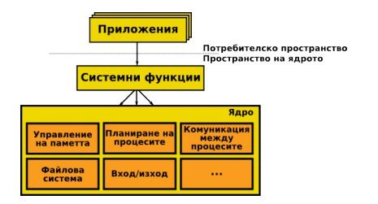
Монолитно ядро

Slide 6
Модулно ядро
Също монолитно ядро
Една монолитна програма в паметта
Предоставя интерфейс за включване и изключване на модули
Разрешава проблемите с рекомпилирането на ядрото

Slide 7
Микроядро
Целта е ядрото да стане възможно най-малко =>
Ядрото предоставя малък брой услуги - управление на памет и комуникация между процесите
Висока степен на модулност
ОС става лесно преносима и мащабируема
Повече комуникация между процесите => по-ниска скорост
Доста услуги на ядрото се превръщат в услуги в потребителското пространство
ОС става по-надеждна, защото по-малко код работи в незащитен режим

Slide 8
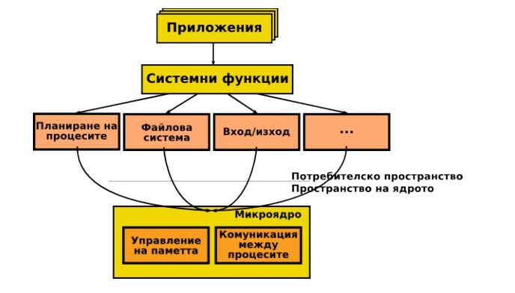
Микроядро

Slide 9
Многослойно ядро
Групира компонентите по вида на тяхната функционалност в слоеве (много… слойно)
ОС е разделена слоеве, като всеки слой може да използва само предоставеното от по-долните слоеве
Слой 0 е хардуера, а слой N е потребителския слой
(потребителски интерфейс и приложения)
Даден слой може да комуникира само със съседните слоеве

Slide 10
Многослойно ядро
Заявка за изпълнение на операция минава последователно между слоевете, докато достигне слоя, който е способен да я изпълни
Получава се защита между слоевете
Намаля се бързодействието, заради комуникацията по слоевете

Slide 11
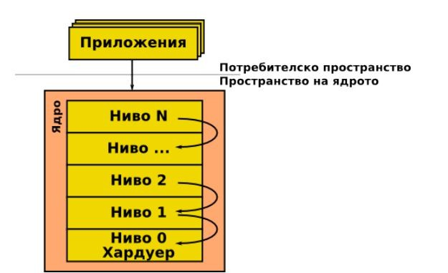
Многослойно ядро

Slide 12
Други видове ядра
Наноядро - ядро, което управлява само ресурсите
(обработка на прекъсванията)
Екзоядро - наноядро с координация на процесите
Хибридни ядра
Характеристика | Наноядро | Екзоядро | Хибридно ядро
Размер | Много малък | Малък | Умерен
Производителност | Зависи от приложенията | Зависи от приложенията | Висока
Гъвкавост | Ограничена | Много висока | Средна
Използване | Специализирани устройства | Научни среди | Операционни системи от широк спектър

Slide 13
Други видове ядра
Наноядро - ядро, което управлява само ресурсите
(обработка на прекъсванията)
Екзоядро - наноядро с координация на процесите
Хибридни ядра
Характеристика | Наноядро | Езикоядро | Хибридно ядро
Размер | Много малък | Малък | Умерен
Производителност | Зависи от приложенията | Зависи от приложенията | Висока
Гъвкавост | Ограничена | Много висока | Средна
Използване | Специализирани устройства | Научни среди | Операционни системи от широк спектър

Slide 14
Как работи ОС?
Работата на ОС се управлява от прекъсванията.
Софтуерните грешки и заявките за операции на ОС генерират софтуерни прекъсвания.
ОС работи в два режима - режим на ядрото и режим на потребителя - режимът на работата на процесора позволява да се прави разлика между тях
Извикването на системна функция води до промяна на режима на работа на процесора от потребителски режим към режим на ядрото
Когато изпълнението на функцията приключи, режимът се превключва обратно към потребителски.

Slide 15
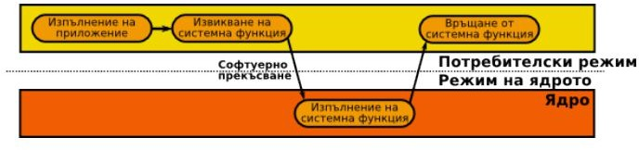
Системни функции

Slide 16
Системните функции
Системните функции:
Предоставят интерфейс между потребителската програма и ОС
са достъпни за програми на езици за системно програмиране (C/C++) и асемблер
Приемат параметри по различни начини:
Регистри на процесора
Запазват се в област на паметта, която се предава в някой от регистрите на процесора
Слагат се в стека на програмата и се вадят от стека на ОС

Slide 17
Някои системни функции
Функции за управление на процеси - fork(), exec(), wait(), getpid() и др.
Функции за работа с файлове - open(), close(), read(), write() и др.
Функции за работа с файловата система - mkdir(), rmdir(), chmod() и др.
И др.

Slide 18
Благодаря за вниманието

